Slide 1

Flexible Eingangsstufe mit Kurssystem ab 2017/18
März 2016

Slide 2
Umfang
Schulversuchsantrag für eine Klasse 2017/18
Endausbau ab 2018/19 mit insgesamt zwei Klassen
Betroffene Lehrer:
Im System unterrichten nur Freiwillige
Auswahl bisher: Da Einladung beim Barcamp nur von wenigen in Anspruch genommen wurde, durch persönliches Ansprechen.

Slide 3
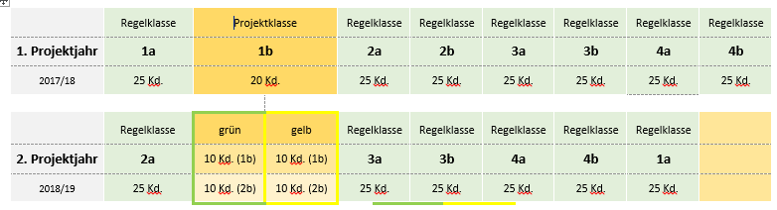
Umfang

Slide 4
Ausgangslage
Wir sollen folgendes Wunder vollbringen:
Kinder kommen z.T. mit erheblichen Lücken aus der VS
Viele unserer Kinder lernen langsamer / schwerer als Kollegen, die die AHS besuchen
Viele Kinder haben zuhause weniger Unterstützung als gleichaltrige Kinder in der AHS und sie lernen / üben zuhause weniger.

Slide 5
Ausgangslage
Wir sollen folgendes Wunder vollbringen:
In nur 4 Jahren sollen wir
Aufholen was in der VS versäumt wurde
Dem Kind Zeit lassen, sich zu entwickeln
Das Kind ohne Druck zu AHS Reife bringen, damit es dann problemlos in eine höhere Schule einsteigen kann.

Slide 6
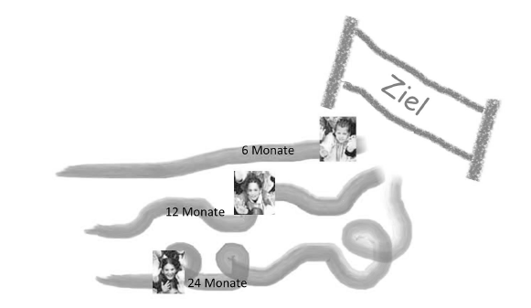
Grundidee
Zeit für die Kinder gewinnen
Leistung fordern
Kompetenzorientierte Kurse
ALLE Schüler erreichen die Kompetenz bevor sie weitergehen
Jeder arbeitet nach seinen Möglichkeiten, individueller Zeitrahmen für die Kurse
=> Manche werden 3 Jahre für
Stoff der 1.+2. Klasse
brauchen, weil Aufholbedarf
da ist oder die Lerngeschwindigkeit
geringer ist

Slide 7
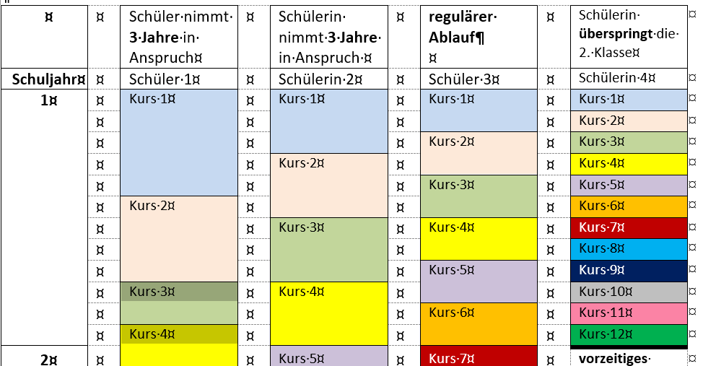
Exemplarischer Ablauf:

Slide 8
Lösungsansatz
Familienklasse (altersheterogen)
Gemeinsamer Klassenverband
Individuelles Lernen
Keine Stigmatisierung für langsamere Lerner

Slide 9
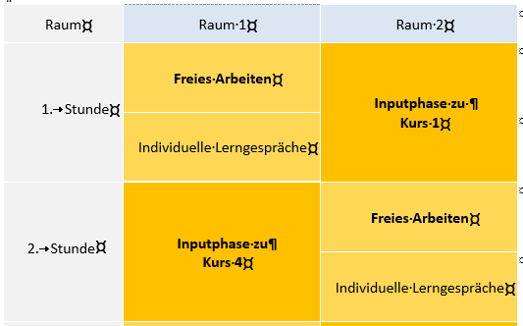
Aus Sicht des Lehrers in D,M,E (Doppelbesetzung)

Slide 10
Ziel
ALLE Kinder mit Grundkompetenzen ausstatten
VIELE Kinder mit Fähigkeiten für weiterführende Schule ausstatten
Schule als Praxisschule stärken

Slide 11
Eckpfeiler
Kurse mit Abschlusstests
Individualisierung durch verstärkten IT Einsatz möglich (Tablets)
Regelmäßiger begleitender Lehrer-Input in Kleingruppen, die im selben Kurs sind.

Slide 12
Eckpfeiler Organisatorisch
Nur ein Klassenstrang (einer bleibt wie gehabt)
Nur in 5. und 6. Schulstufe
Ab 2. Jahr gibt es 2 Familienklassen (mit Kindern von 10-13) =Endausbau
Nicht- Schularbeitenfächer können mitmachen, wenn sie wollen, sonst normaler Unterricht
ab 3. Klasse „Normalbetrieb“
In D, M, E – Kurspass für Beurteilung

Slide 13
Fahrplan
Schulversuchsantrag im April 16
Einteilung Inhalte auf Module bis Ende des Schuljahres
Herbst: Bewerbung auf Schulmesse
Start: 2017/18
Notes:
5a) Schulversuche dürfen an einer Schule nur eingerichtet werden, wenn die Erziehungsberechtigten von mindestens zwei Dritteln der Schüler und mindestens zwei Drittel der Lehrer der betreffenden Schule dem Schulversuch zustimmen. Ist ein Schulversuch nur für einzelne Klassen einer Schule geplant, darf ein derartiger Schulversuch nur eingerichtet werden, wenn die Erziehungsberechtigten von mindestens zwei Dritteln der Schüler, welche diese Klasse voraussichtlich besuchen werden, und mindestens zwei Drittel der Lehrer, welche in dieser Klasse voraussichtlich unterrichten werden, zustimmen; diese Zustimmung gilt auch für eine Fortsetzung des Schulversuches in den aufsteigenden Klassen. An Berufsschulen tritt an die Stelle der erforderlichen Zustimmung der Erziehungsberechtigten die entsprechende Zustimmung der Schüler. Dieser Absatz gilt nicht für Schulversuche zur Erprobung neuer Fachrichtungen an berufsbildenden Schulen.

Slide 14
Wir bitten um eure Unterstützung!
Notes:
5a) Schulversuche dürfen an einer Schule nur eingerichtet werden, wenn die Erziehungsberechtigten von mindestens zwei Dritteln der Schüler und mindestens zwei Drittel der Lehrer der betreffenden Schule dem Schulversuch zustimmen. Ist ein Schulversuch nur für einzelne Klassen einer Schule geplant, darf ein derartiger Schulversuch nur eingerichtet werden, wenn die Erziehungsberechtigten von mindestens zwei Dritteln der Schüler, welche diese Klasse voraussichtlich besuchen werden, und mindestens zwei Drittel der Lehrer, welche in dieser Klasse voraussichtlich unterrichten werden, zustimmen; diese Zustimmung gilt auch für eine Fortsetzung des Schulversuches in den aufsteigenden Klassen. An Berufsschulen tritt an die Stelle der erforderlichen Zustimmung der Erziehungsberechtigten die entsprechende Zustimmung der Schüler. Dieser Absatz gilt nicht für Schulversuche zur Erprobung neuer Fachrichtungen an berufsbildenden Schulen.

